Slide 1
Я мечтаю о звёздных полётах,
Межпланетным я стану пилотом,
Нам…чаю маршруты путей,
Только б выр…сти мне поскорей.
Всё о жизн… Сатурна узнаю,
С марсианами дружбу сведу.
По пути на Луне побываю,
К дальним звёздам дорогу найду.
(Не) приятель на пути моём (не)встанет,
Все (не)взгоды я смогу преодолеть.
В небо звёздное так меня тян…т,
Что я сейчас готов уже лететь.
1

Slide 2
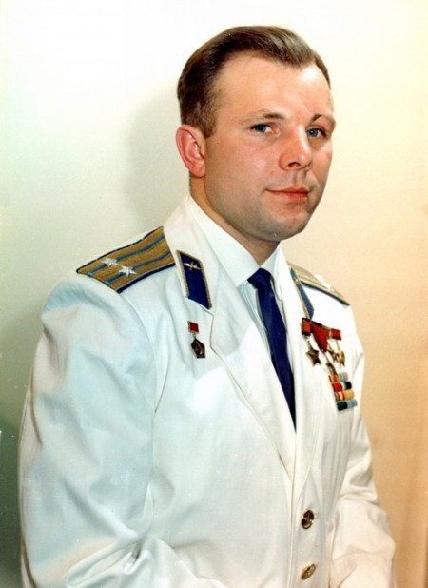
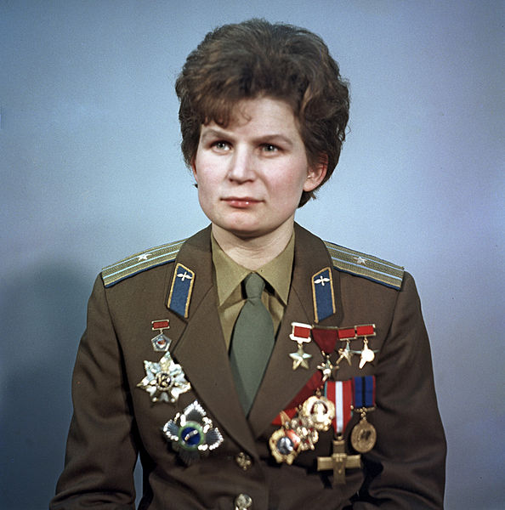
Юрий Алексеевич Гагарин
2
Валентина Владимировна Терешкова

Slide 3
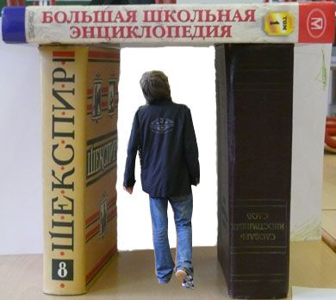
Лингви́стика (языкозна́ние, языкове́дение; от лат. lingua — язык) — наука, изучающая языки.
3

Slide 4
Эксперт (от лат. expertus — опытный),
специалист в области науки, техники, искусства и других отраслей, приглашаемый для исследования каких-либо вопросов, решение которых требует специальных знаний.
4

Slide 5
Двадцатое ноября.
Классная работа.
Не с существительными.
5

Slide 6
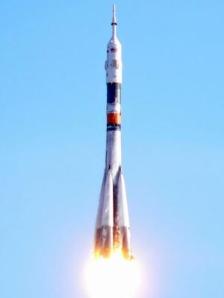
6

Slide 7
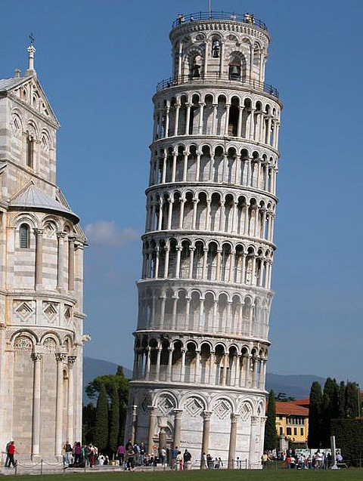
Италия
Пизанская башня
Строительство башни было закончено в 1360 году. Башня получила прозвище «Падающая башня» и всемирную известность благодаря тому, что она сильно наклонена.
7

Slide 8
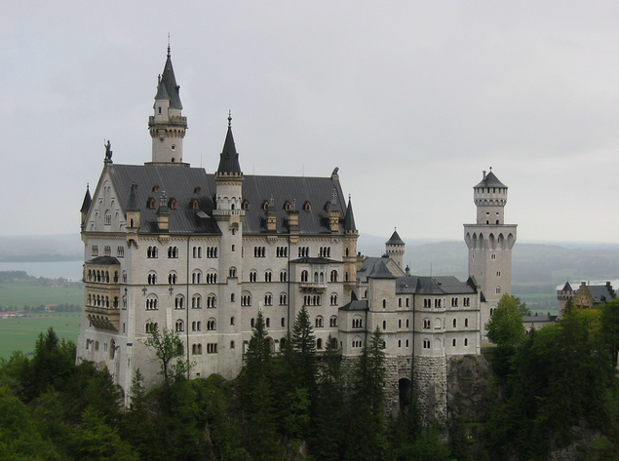
замок Нойшванштайн
занимает первое по своей красоте место среди всех известных
замков 19 столетия, имеющихся на Планете.
Германия

Slide 9
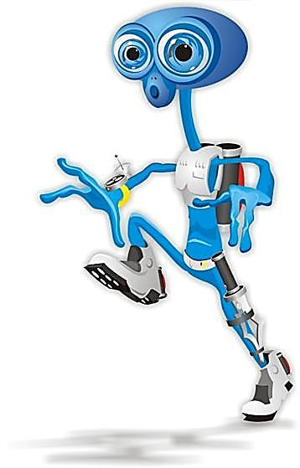
9

Slide 10
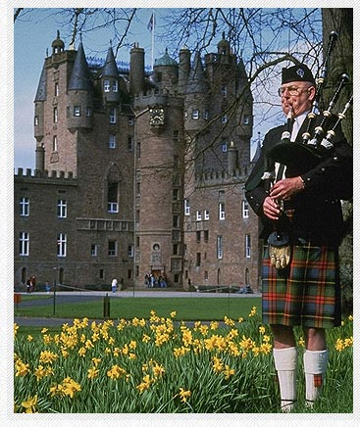
Шотландия – одна из немногих стран в мире,
сохранившая свой национальный костюм,
Килт – это действительно больше, чем
просто национальная одежда.
Он шьется из шерстяной ткани из клеток и полос.
.
Шотландия

Slide 11
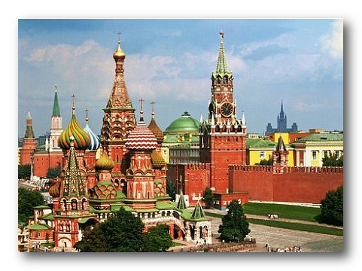
Россия
11

Slide 12
Не вежду никакими лекарствами не вылечишь.
Признавая достоинства друга, не закрывай глаза на его не достатки.
Невезение способствует успеху, а труд и упорство.
Не внимание на уроке – причина многих бед.
Несчастье помогает на уроке, а труд и упорство.
Пища утоляет голод, знания исцеляют не вежество.
12

Slide 13
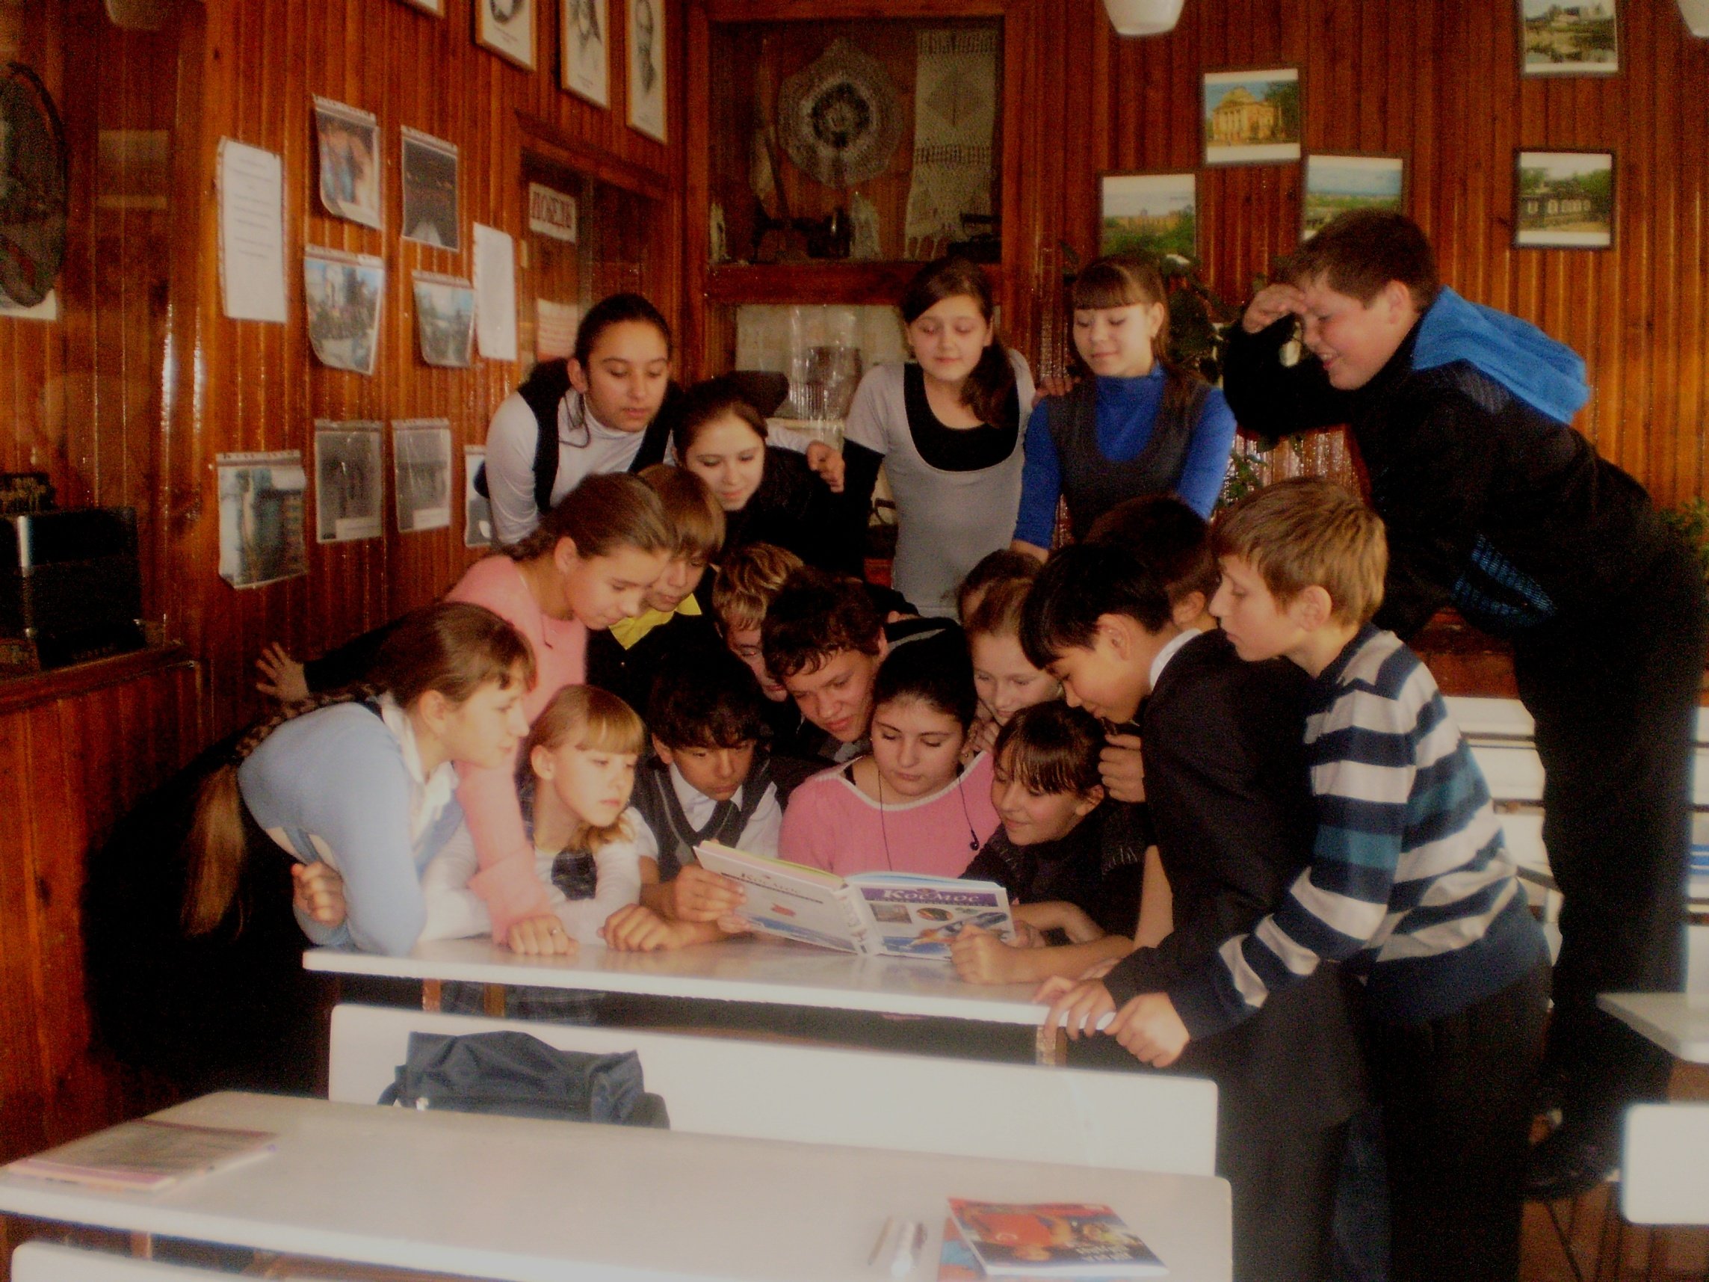
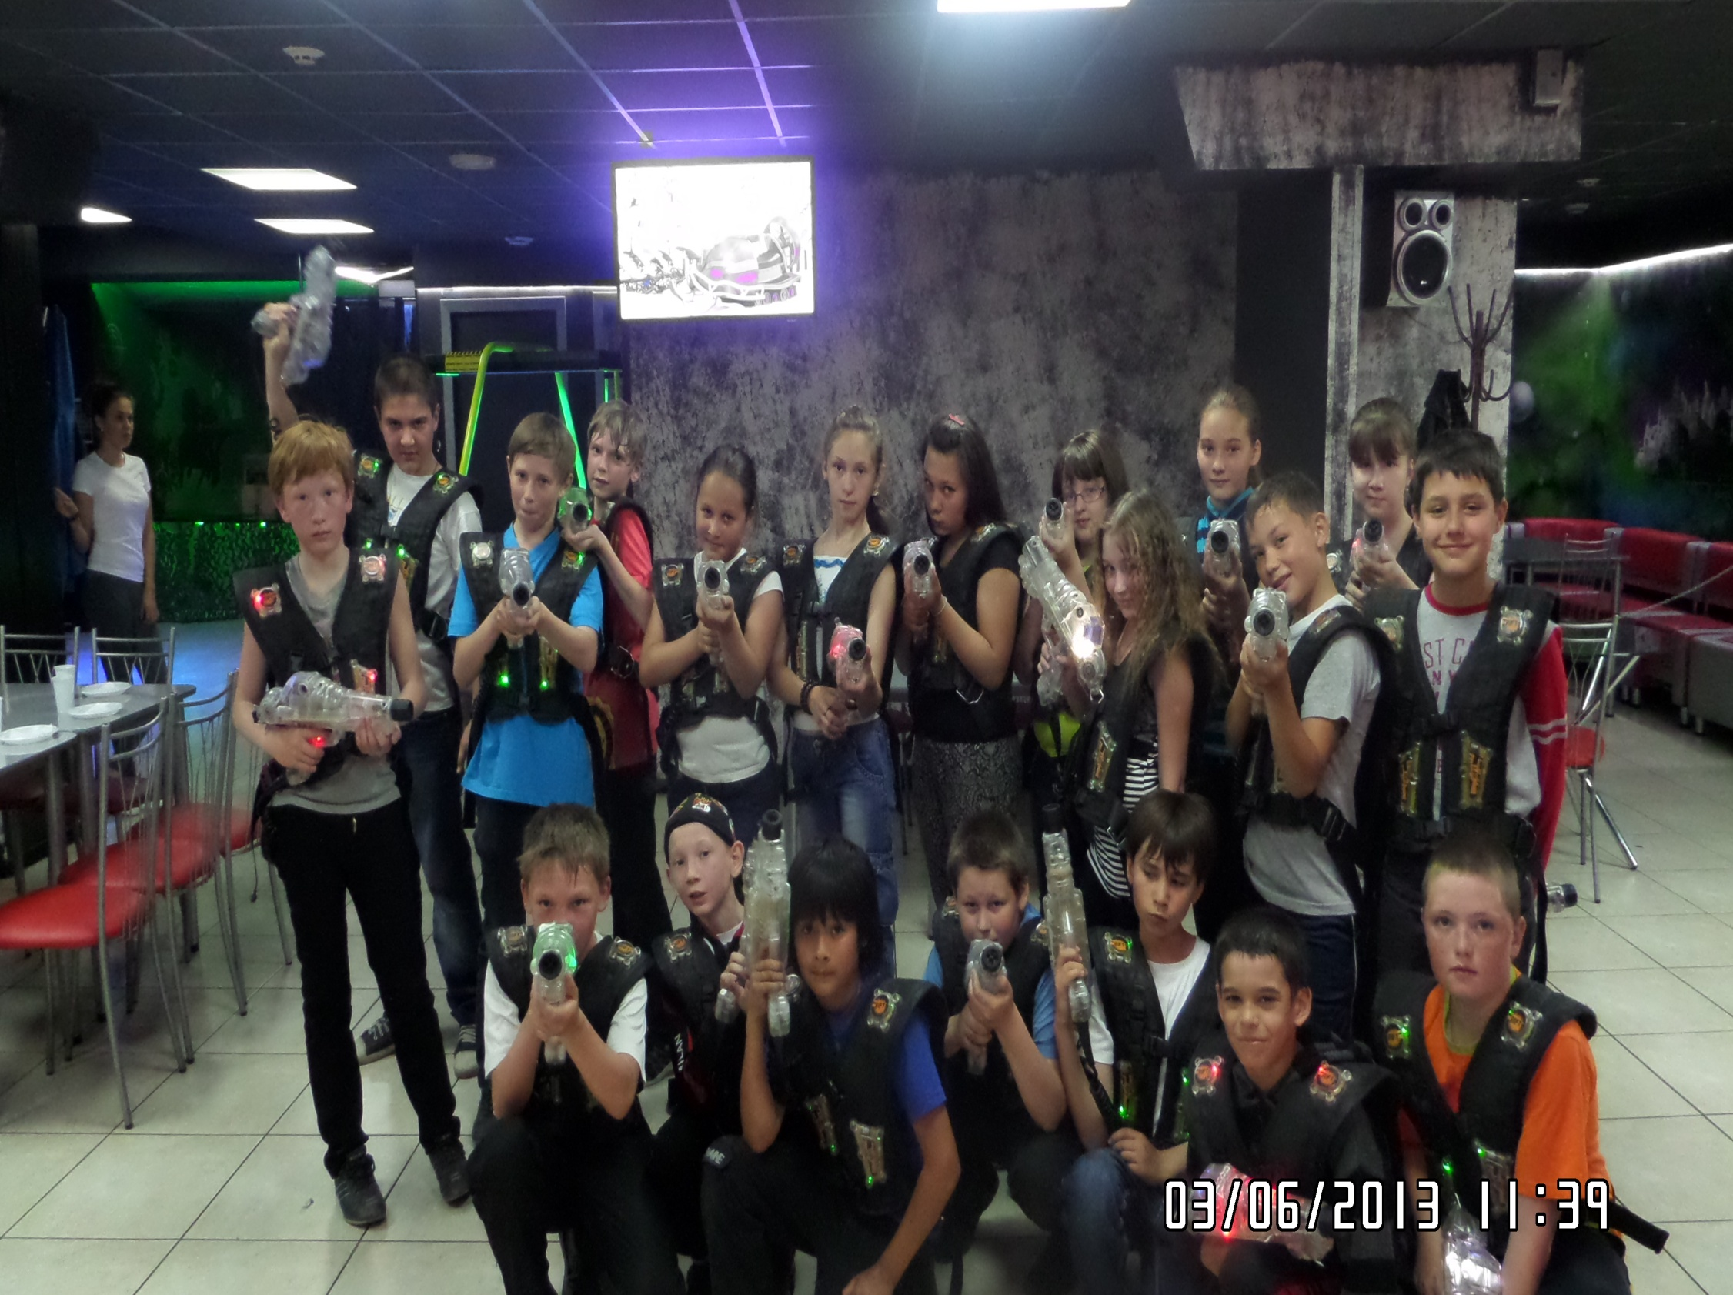

Slide 14
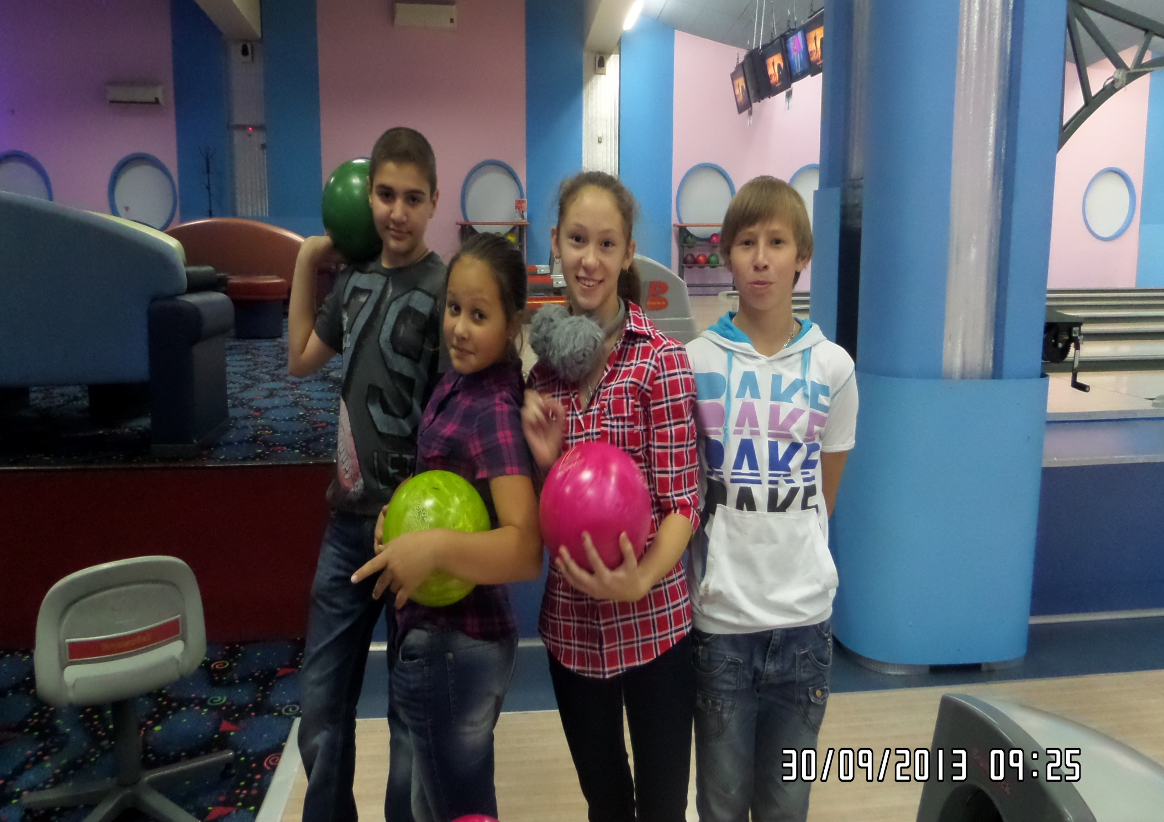

Slide 15
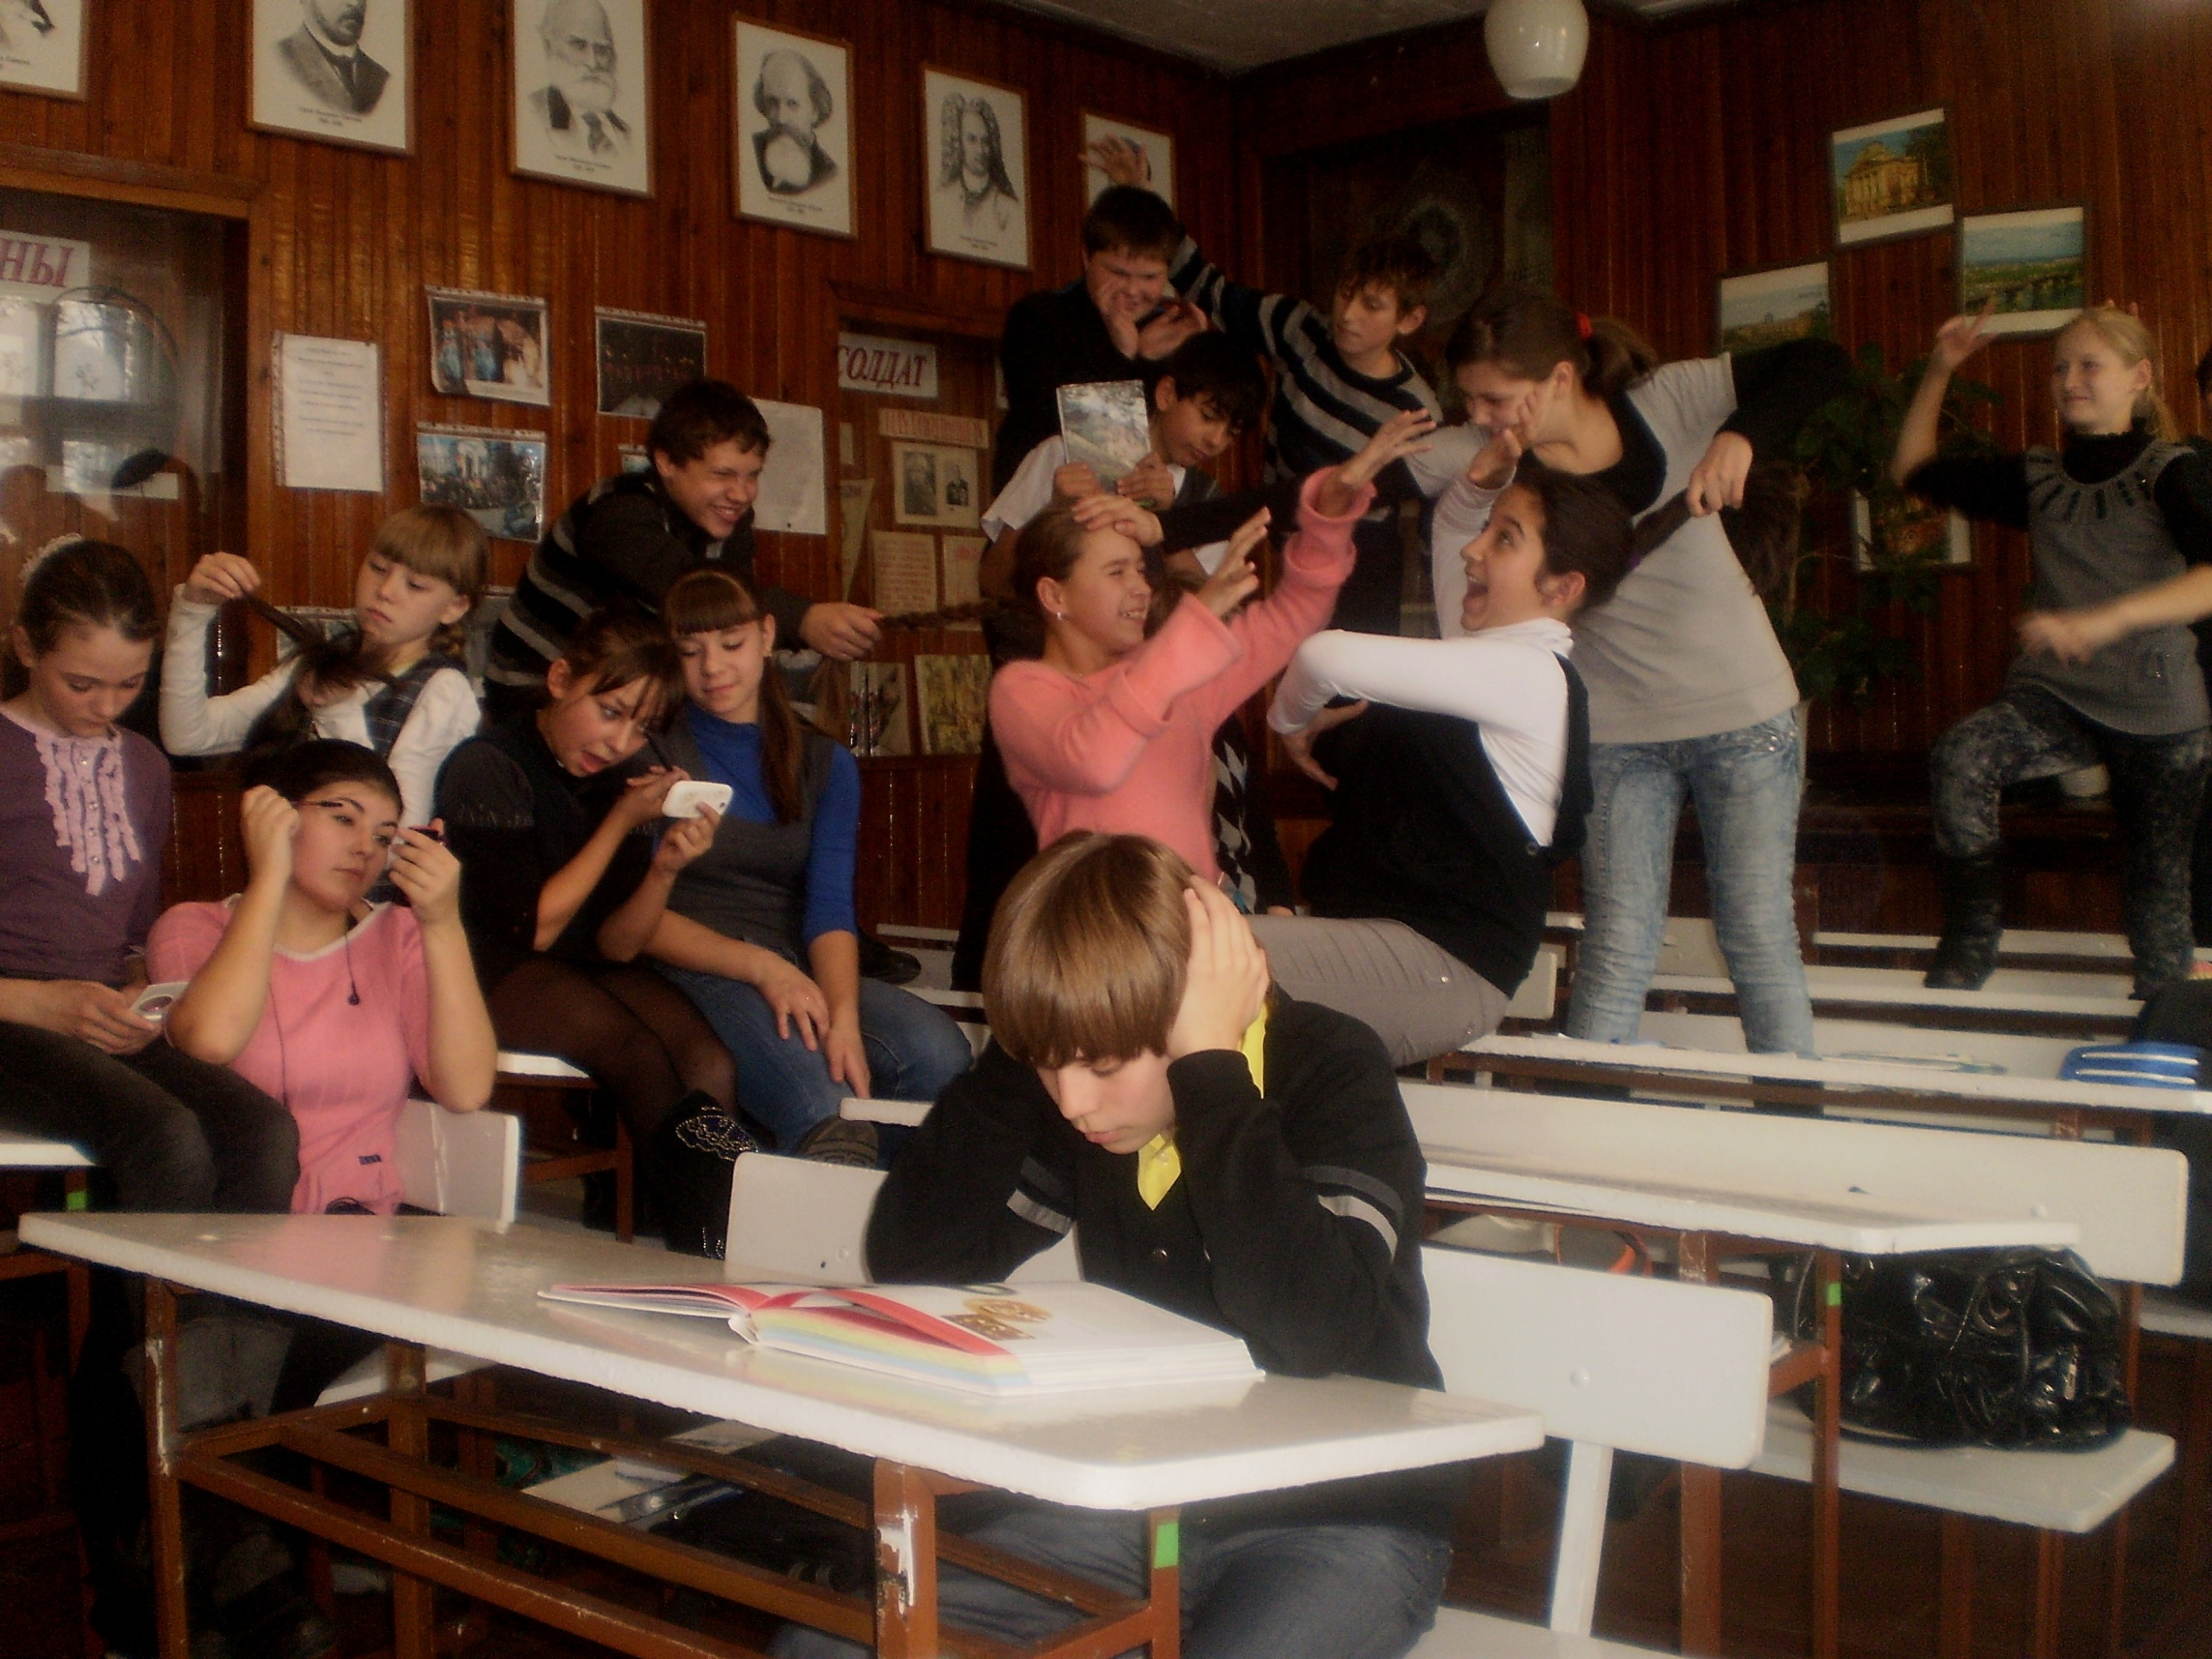
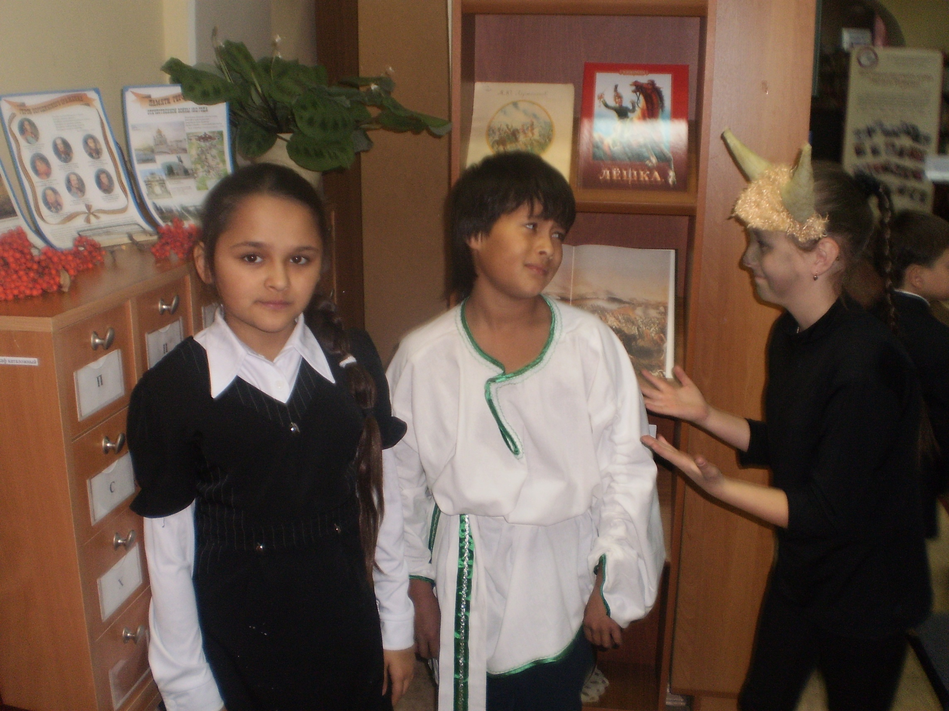

Slide 16
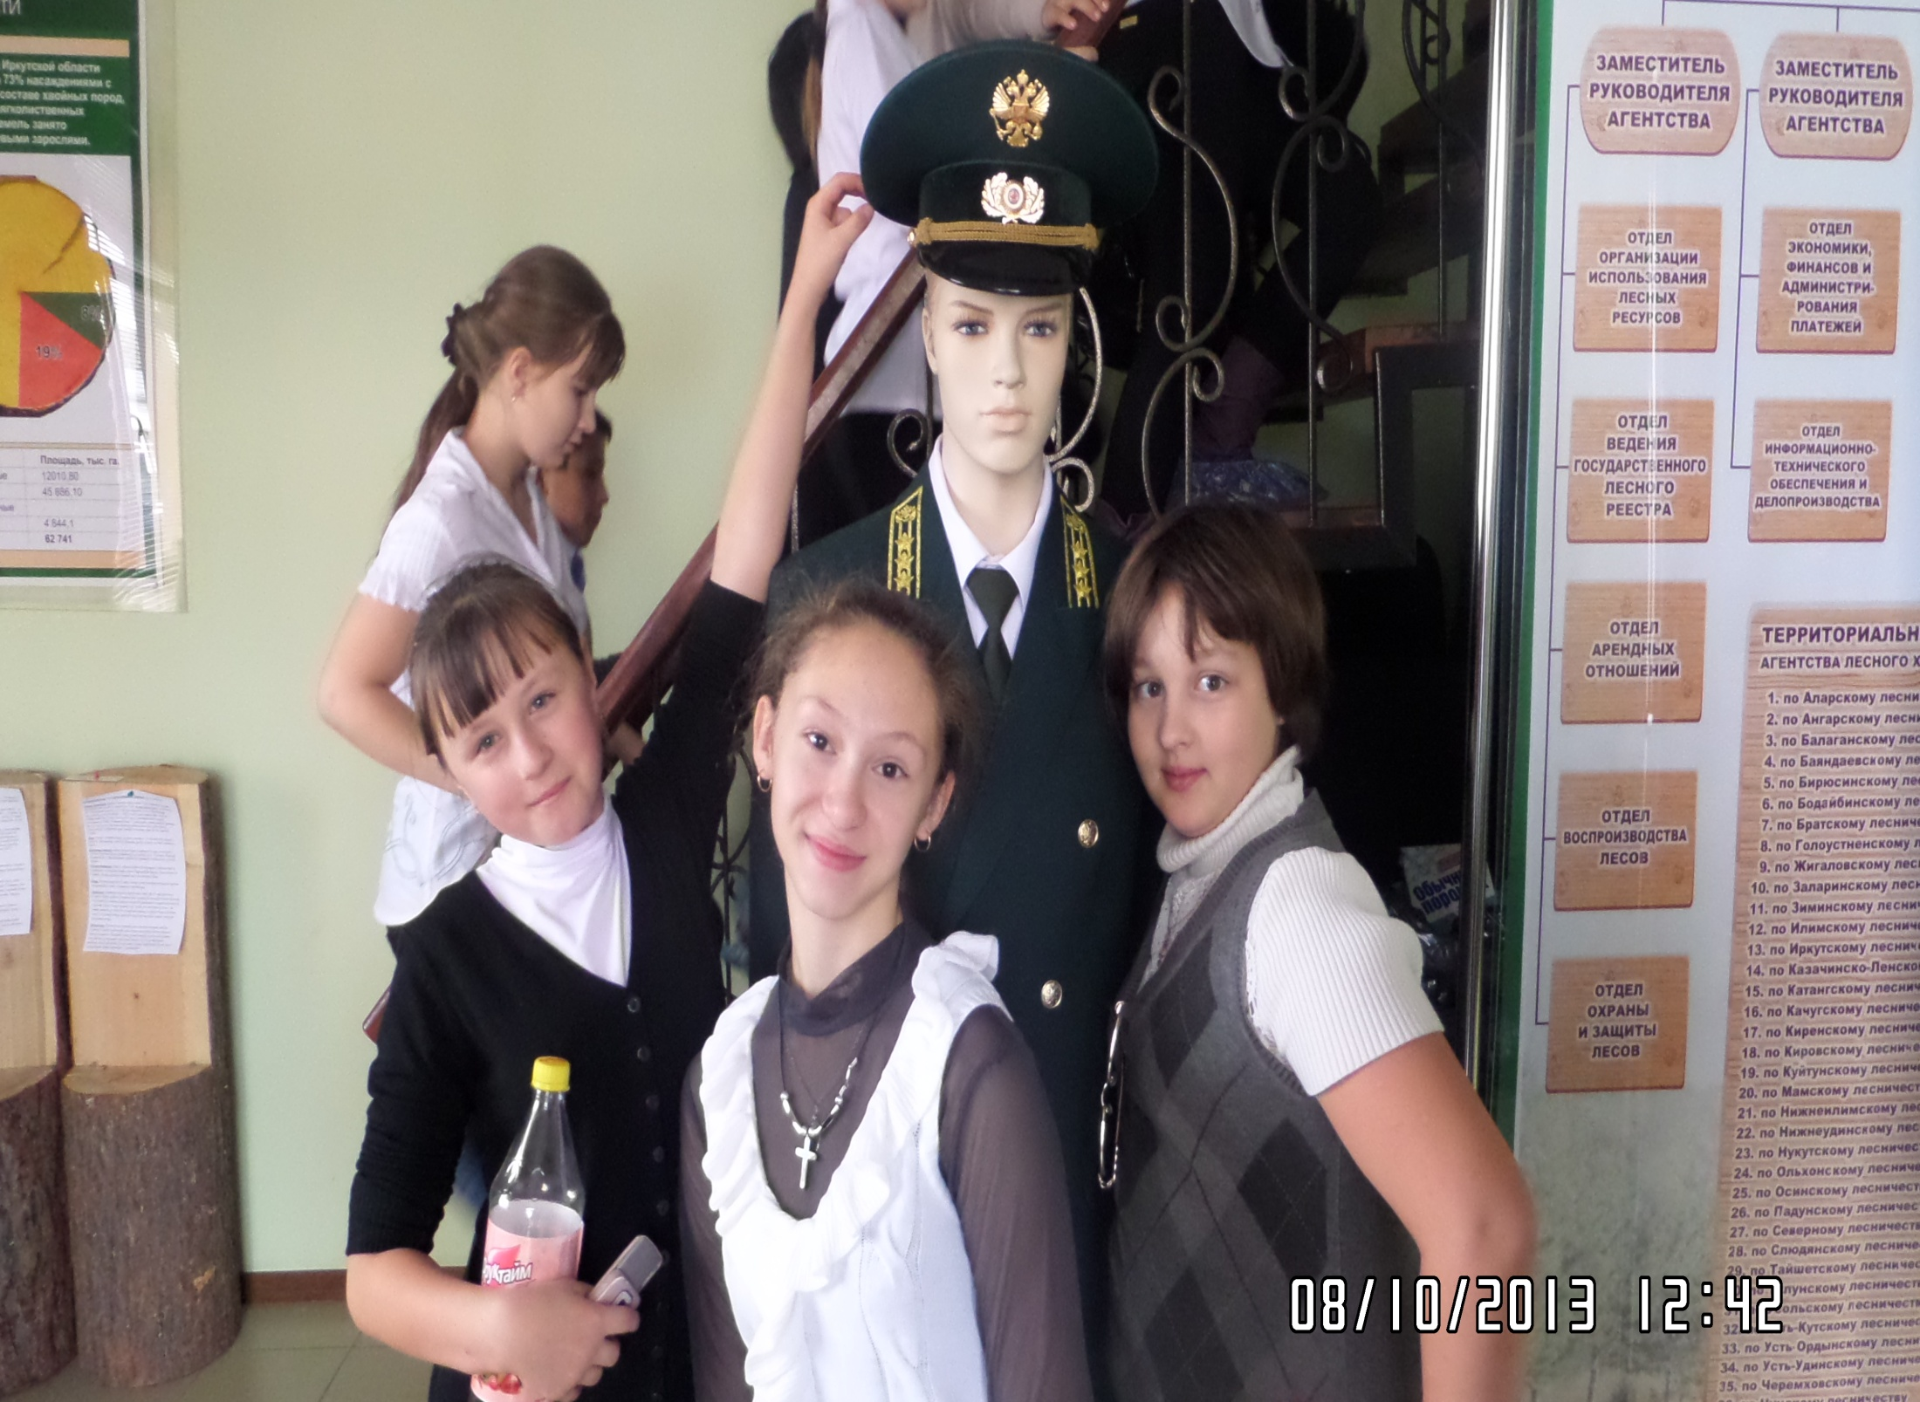

Slide 17
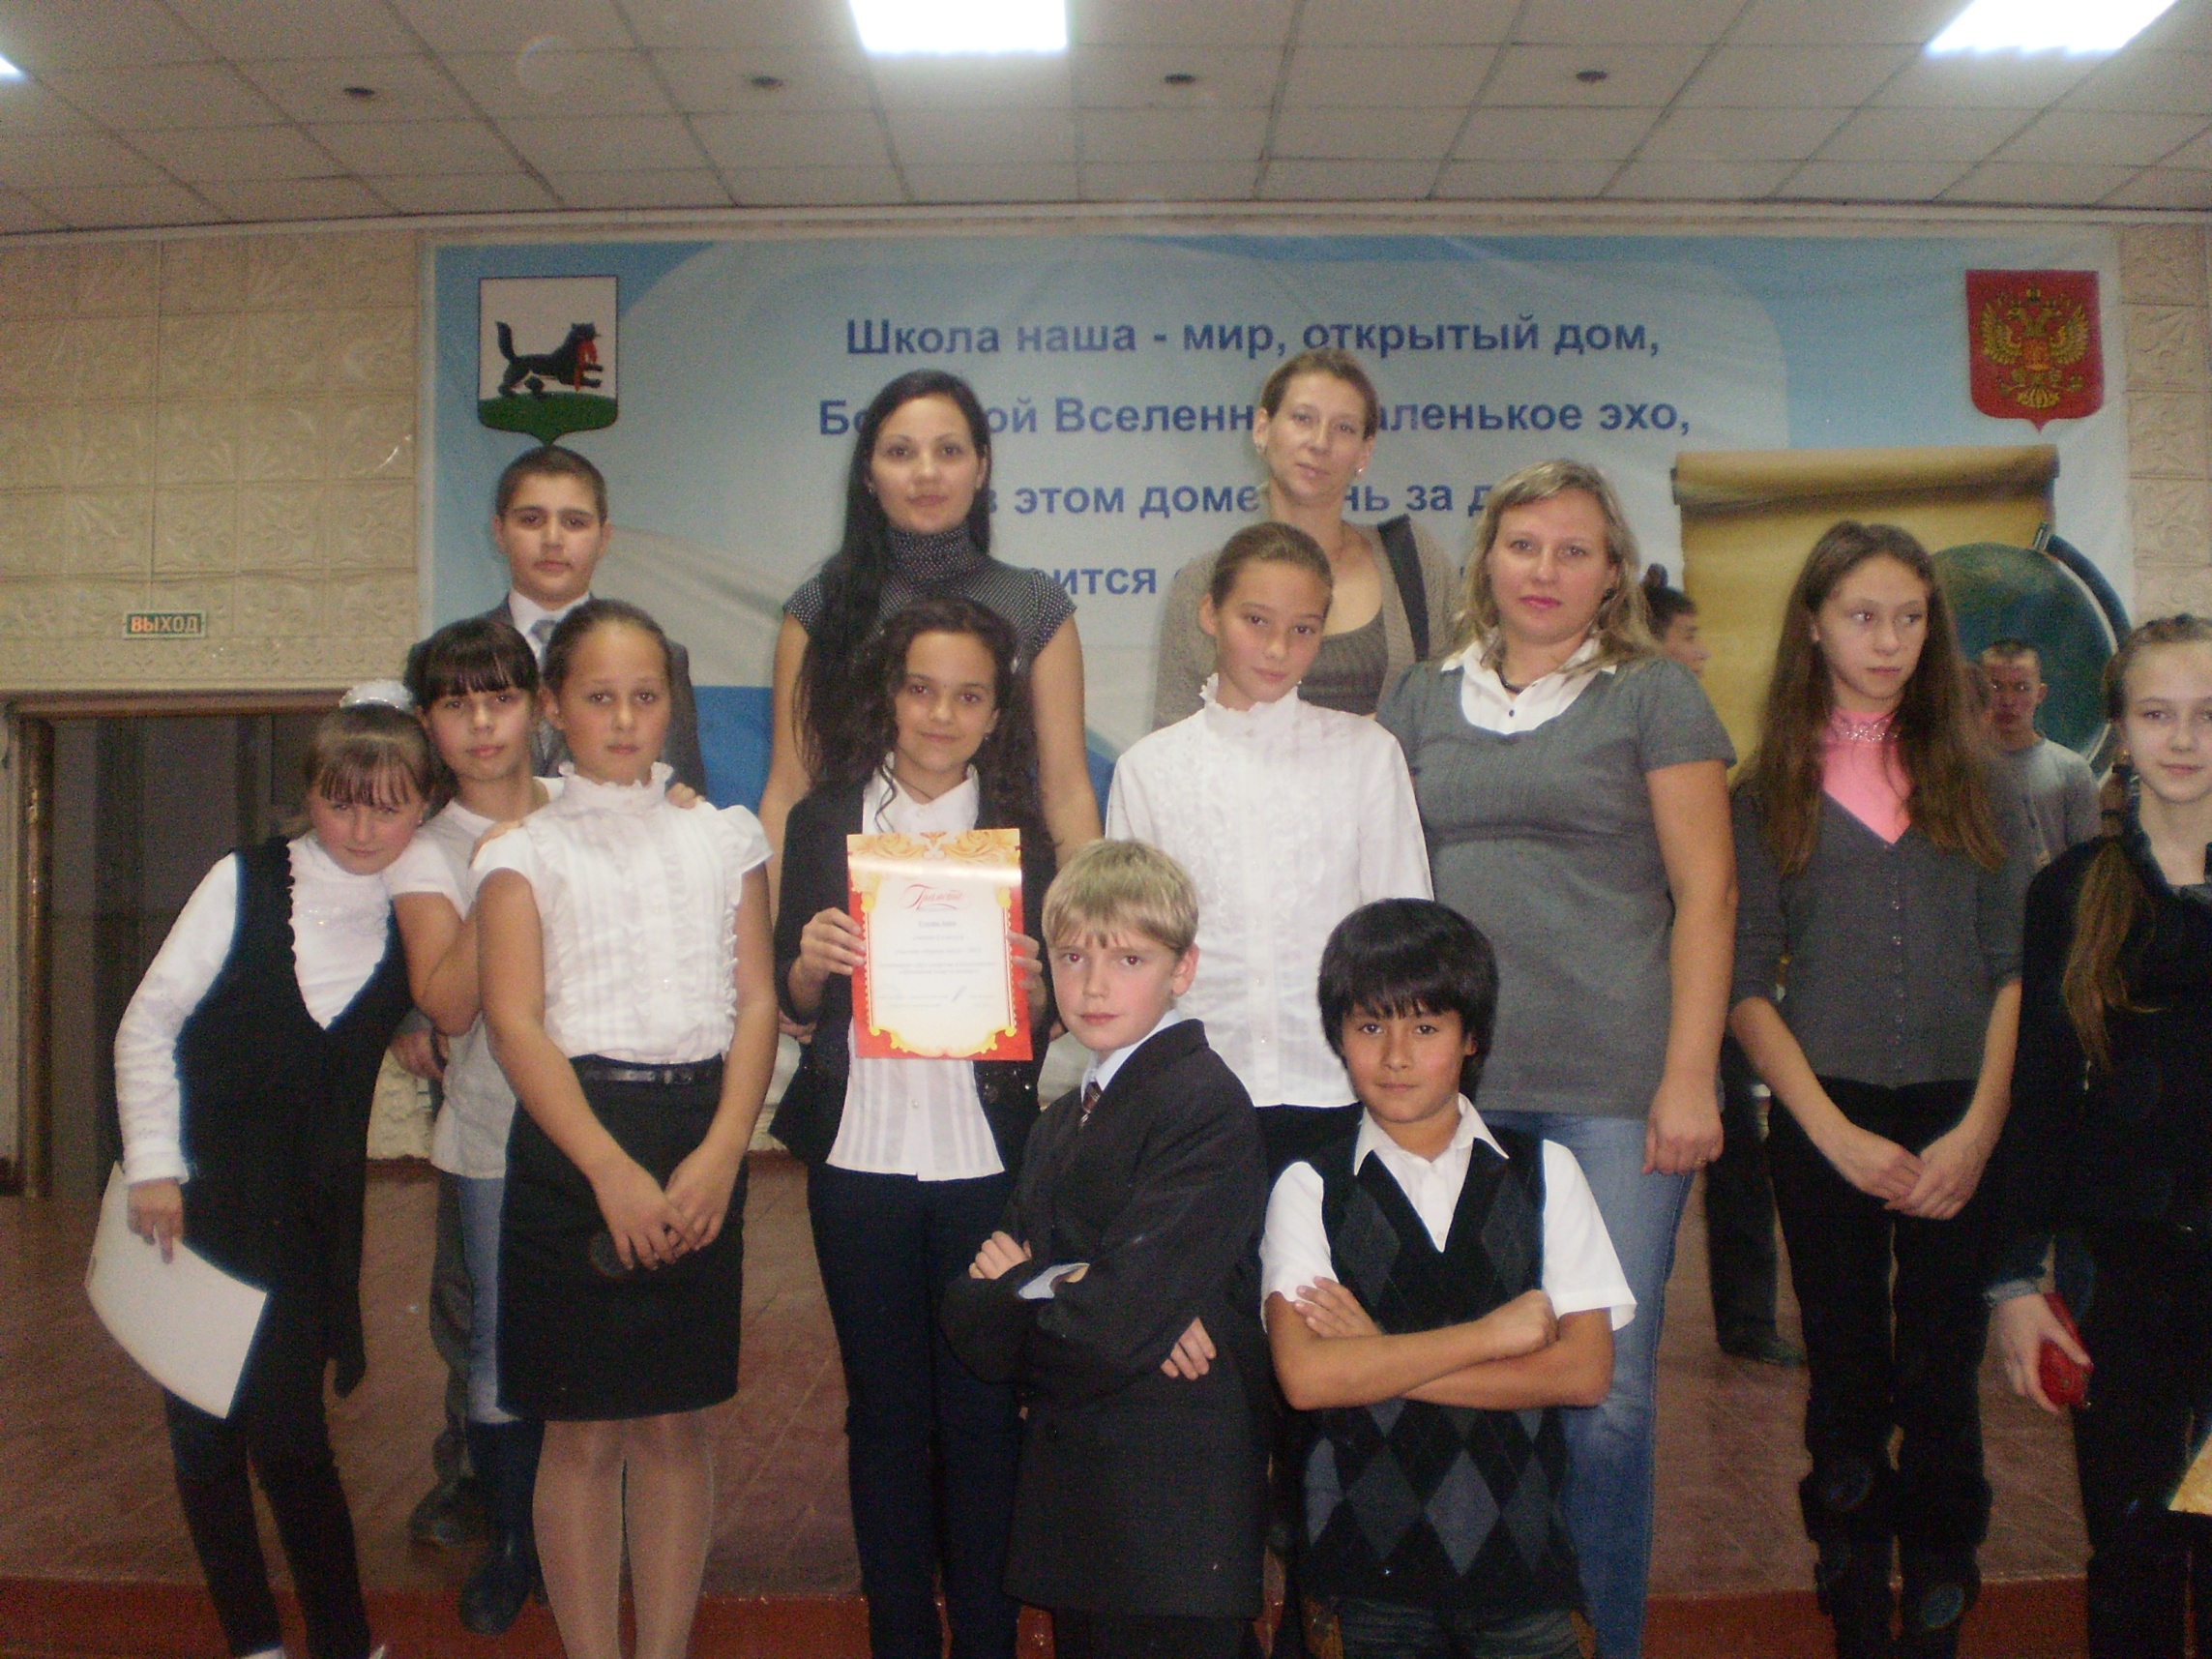

Slide 18
Я мечтаю о звёздных полётах,
Межпланетным я стану пилотом,
Нам…чаю маршруты путей,
Только б выр…сти мне поскорей.
Всё о жизн… Сатурна узнаю,
С марсианами дружбу сведу.
По пути на Луне побываю,
К дальним звёздам дорогу найду.
(Не) приятель на пути моём (не)встанет,
Все (не)взгоды я смогу преодолеть.
В небо звёздное так меня тян…т,
Что я сейчас готов уже лететь.
1

Slide 19
Молодцы!

